Slide 1
СОЦИАЛЬНЫЙ МИКРО-ПРОЕКТ «Молодежь и наркотики»
в учреждении образования «Кричевский государственный аграрно-строительный колледж»

Slide 2
В рамках реализации микро-проекта «Молодежь и наркотики» в учреждении образования с 19.04.2023 по 28.04.2023 с учащимися первого и второго курса был проведен цикл занятий по профилактике наркомании, направленных на ознакомление подростков с причинами возникновения, последствиями такого явления как наркомания, а также ответственности за потребление, хранение и распространение наркотических и психотропных веществ

Slide 3
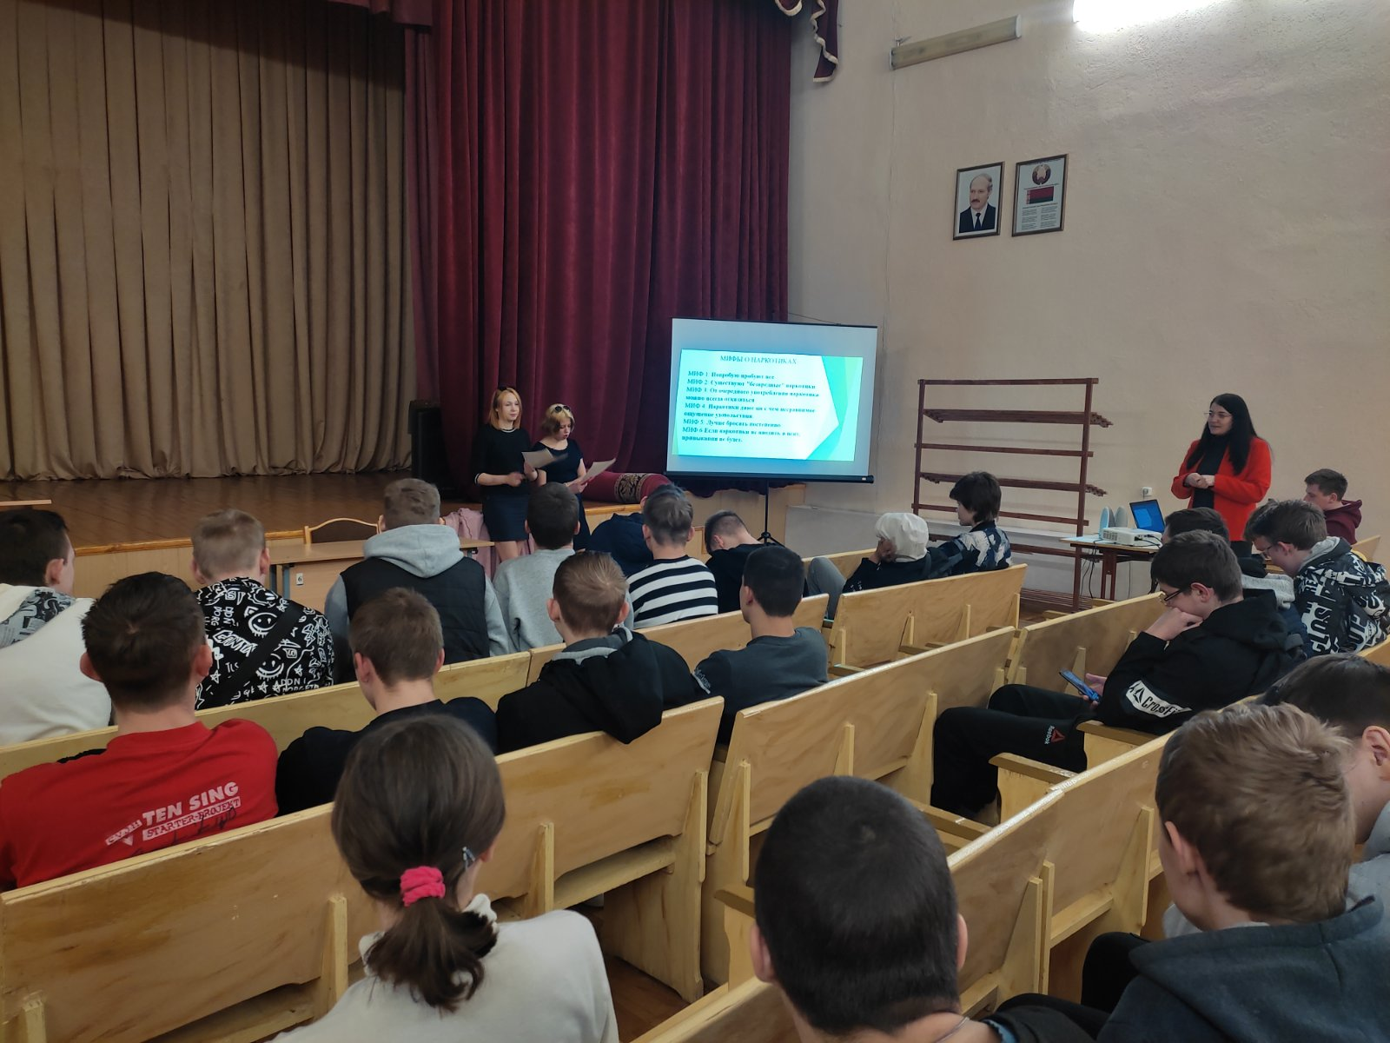
Занятие «Что такое наркомания?»

Slide 4
Занятие «Причины возникновения наркомании»

Slide 5
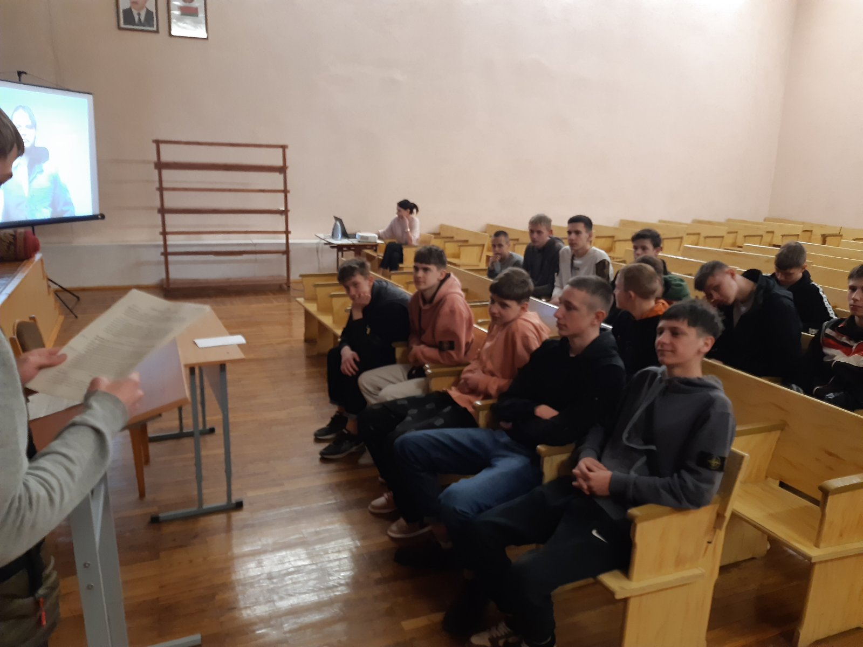
Занятие «Последствия наркомании»

Slide 6
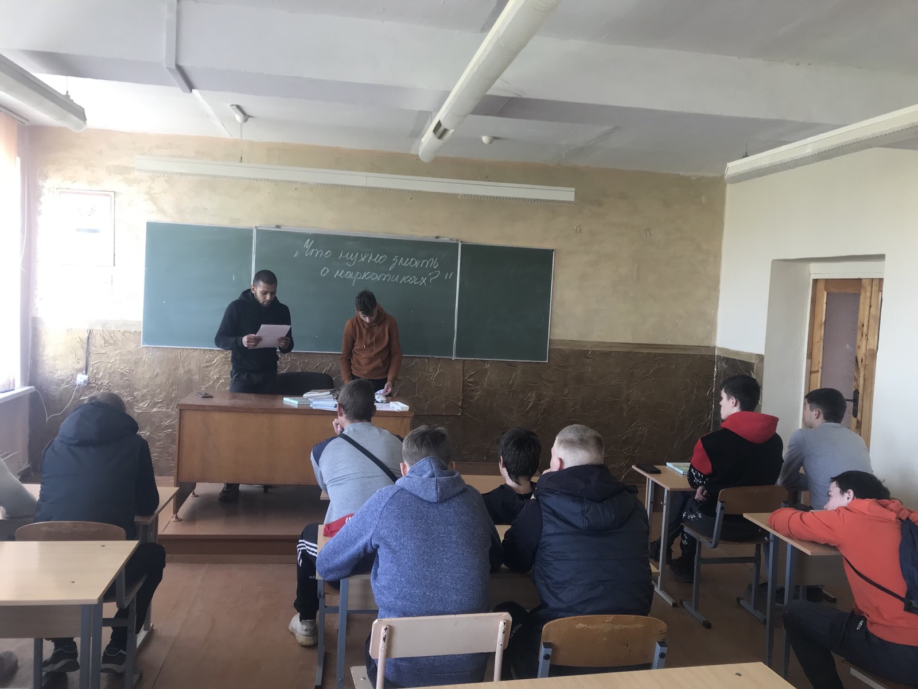
Занятие «Что нужно знать о наркотиках»

Slide 7
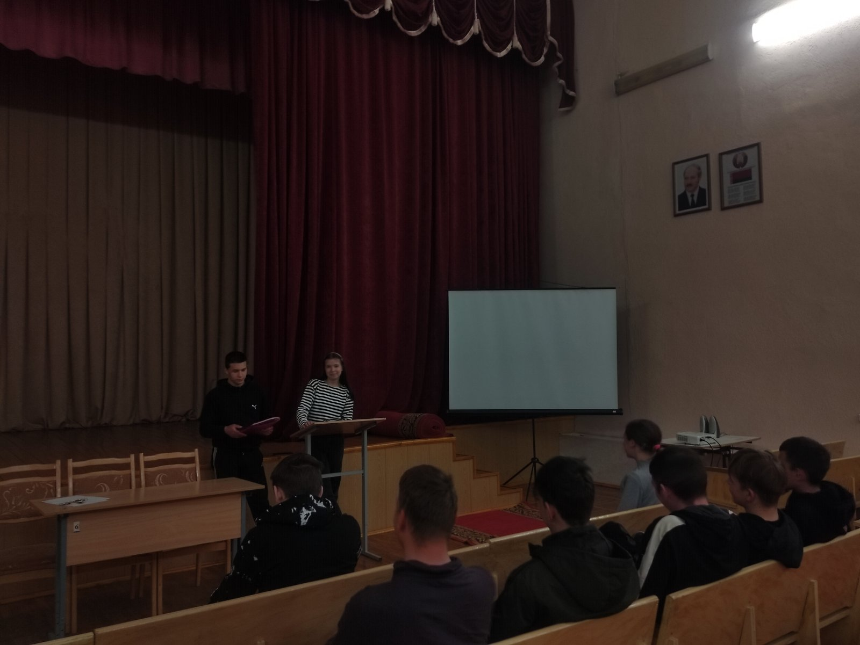
Занятие «Проблема наркомании в современном обществе»

Slide 8
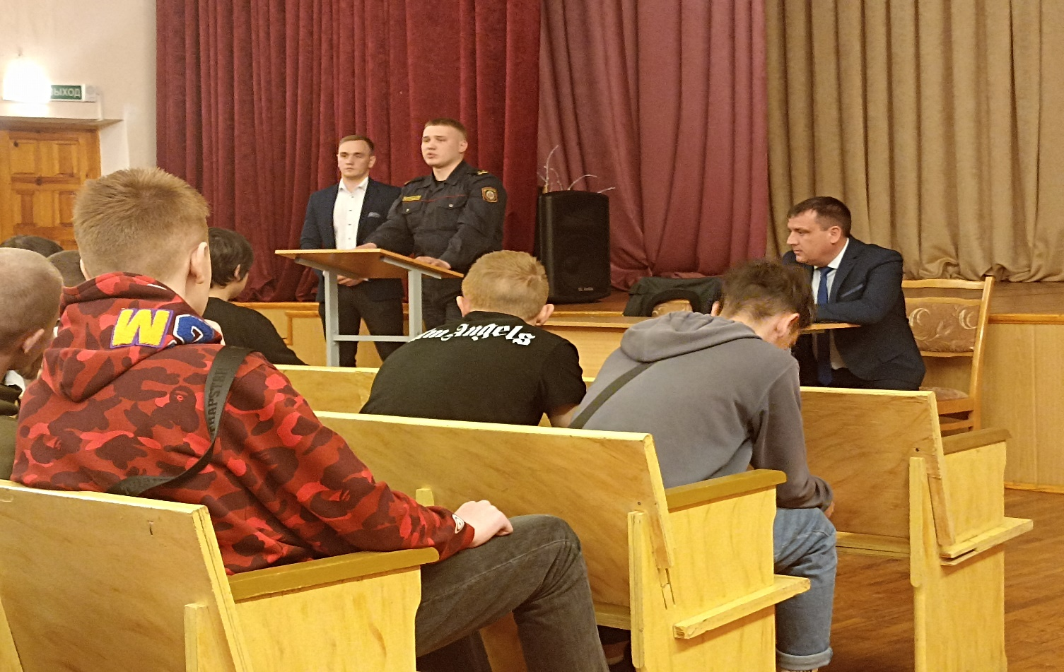
29.04.2023 с учащимися колледжа состоялась встреча начальника кафедры административной деятельности факультета милиции «Могилевского института МВД Республики Беларусь» Колотилкина Ю.А., курсанта Березуева В.А, инспектора ИДН ОВД Кричевского райисполкома Новикова Р.Г., где подросткам была разъяснена административная и уголовная ответственность несовершеннолетних в Беларуси, в том числе и за наркопреступления

